Slide 1
TSINGHUA UNIVERSITY
“卫星太阳能板”选题方案答辩
答辩人：薛雨泉
小组成员：马正华 闫济州 韦朗 张善斌
2024年06月24日

Slide 2
目录
一、选题背景
二、展示内容
三、展品实现
四、原理设计

Slide 3

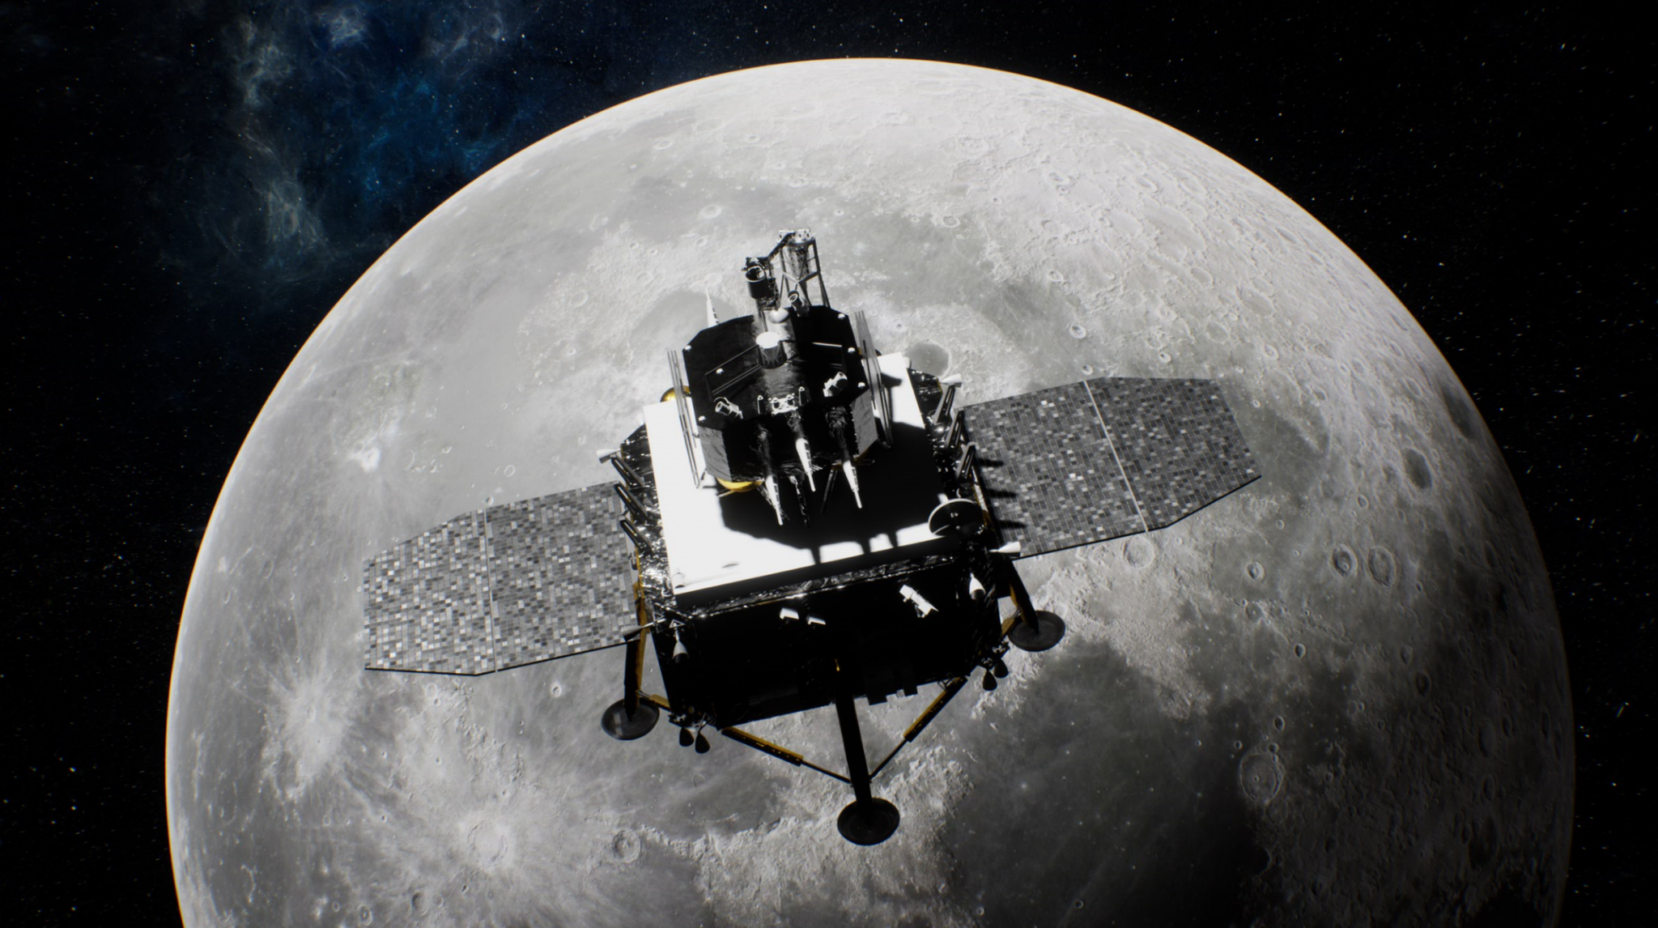
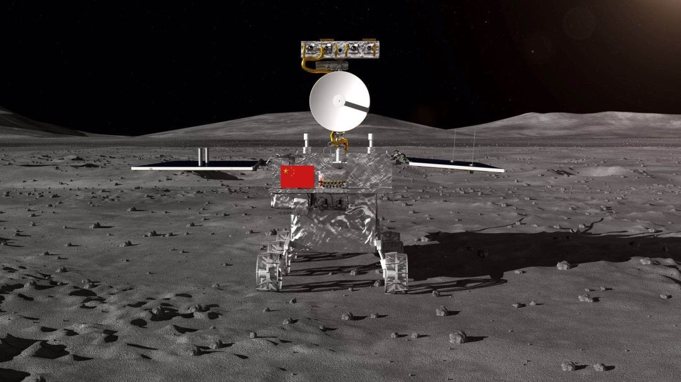
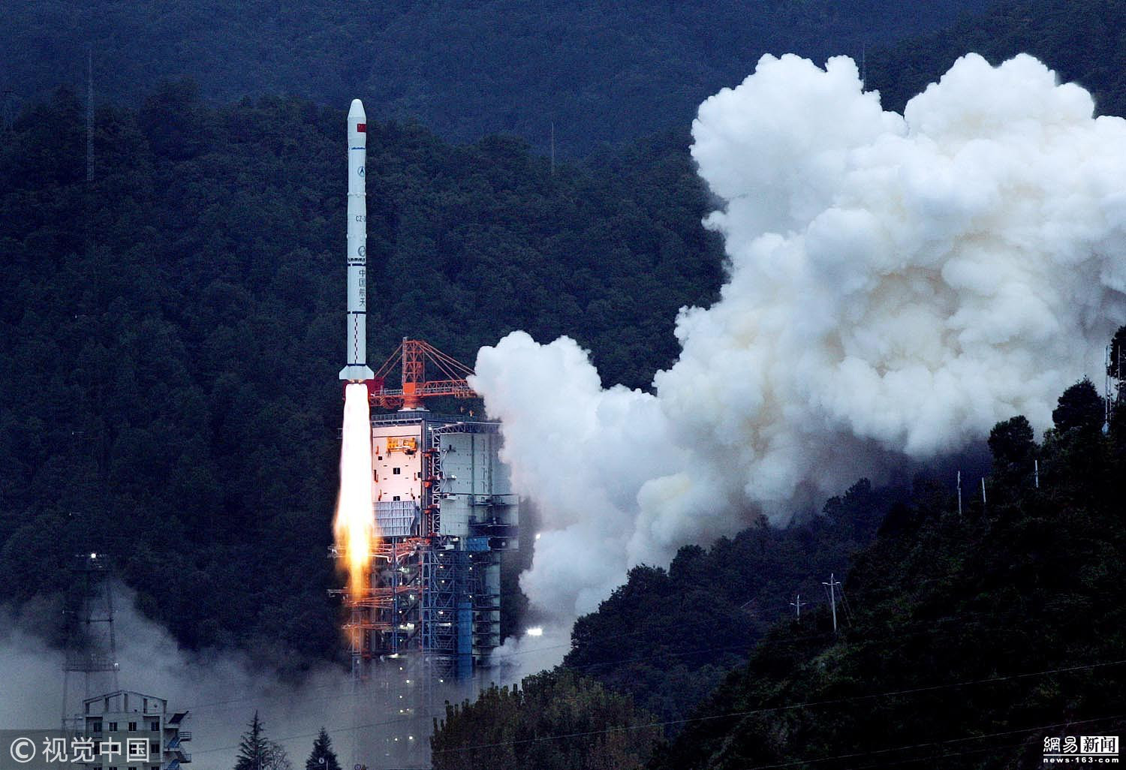

一、选题背景
航天强国建设如火如荼
近年来，我国航天事业取得了显著进展，成功发射了多个卫星和载人航天器。逐步推进了空间站建设、北斗导航系统等重大项目。
其中探月工程取得了较大成功，嫦娥系列探测器成功发射同时玉兔系列工程车也成功采集月壤并带回。
随着未来我国开展更进一步的深空探测项目，航天强国的建设刻不容缓。

Slide 4
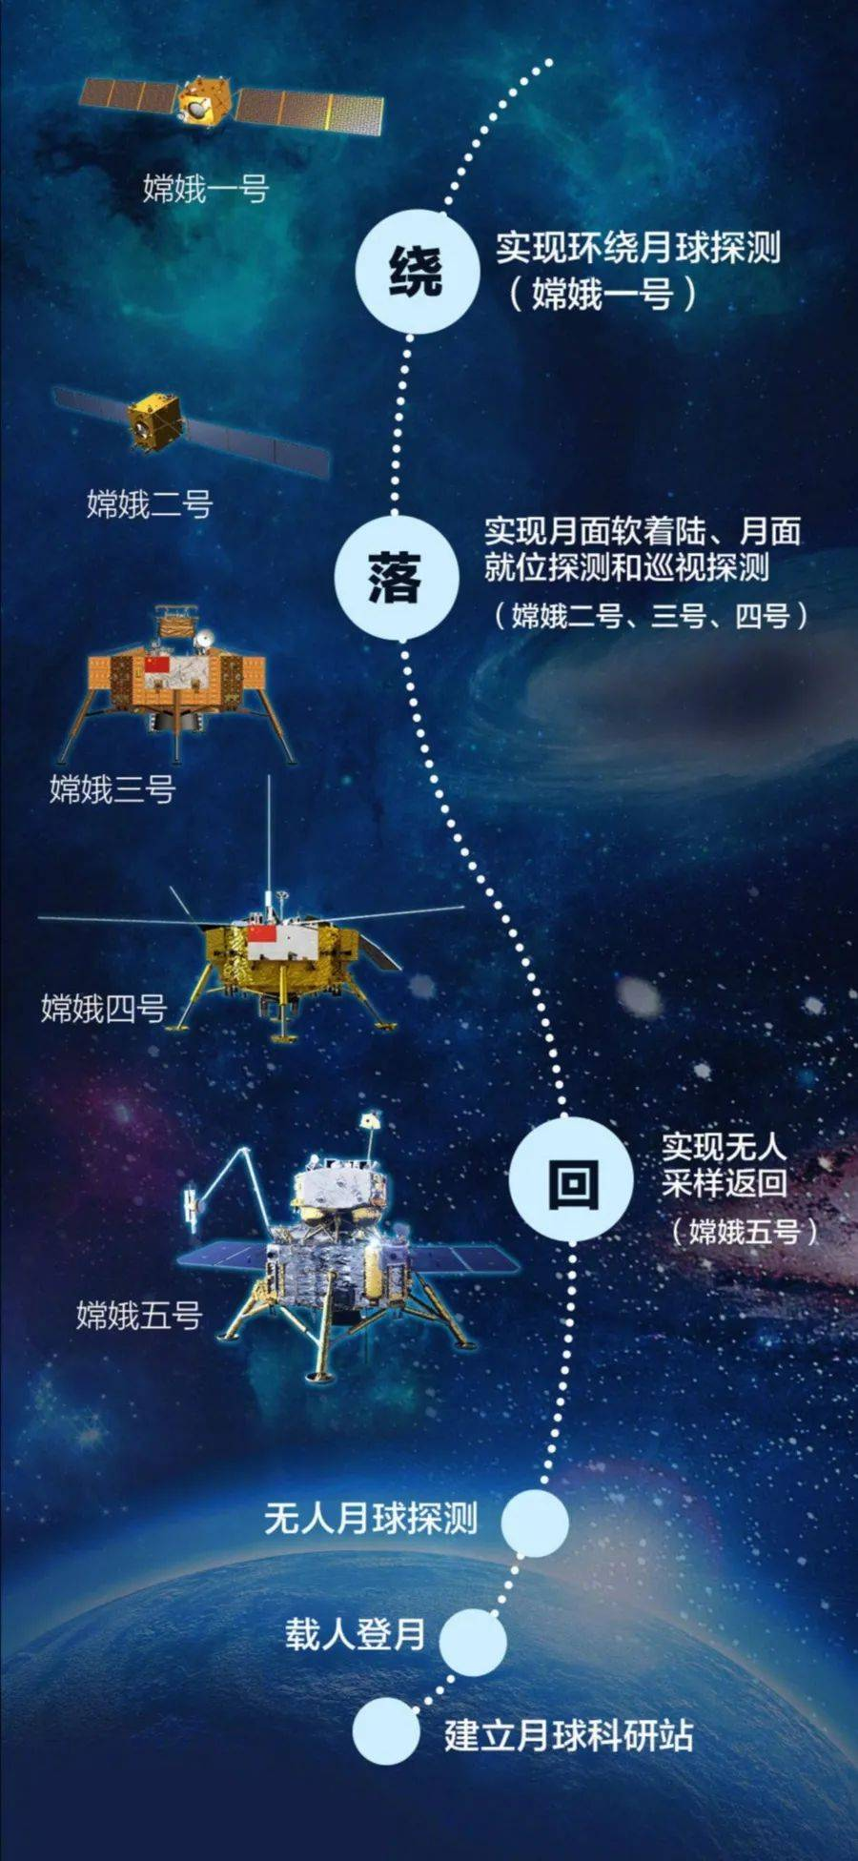
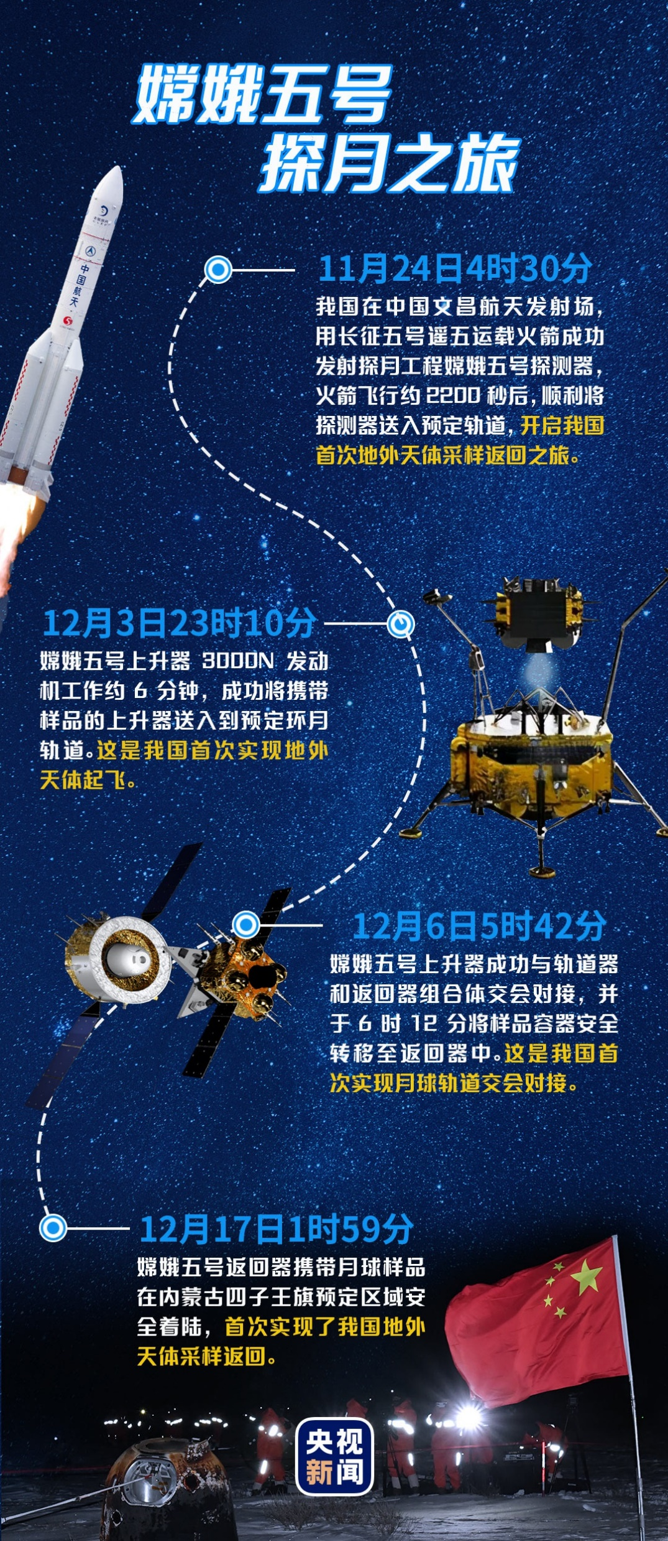
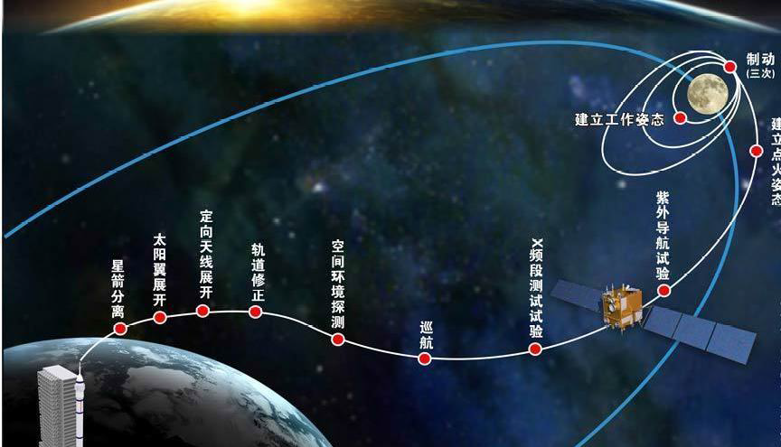
一、选题背景
在我国航天事业发展的同时，我国广大民众对于航天工程、探月工程中的技术与成就的了解仍然不够深入。
为了实现全民科教的目标和增强公众对航天事业的兴趣与认知，需要更多的对航天、探月技术的展示、解读向公众开放。

Slide 5
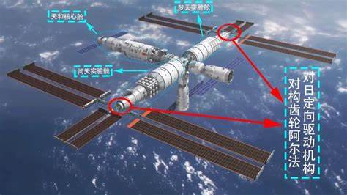
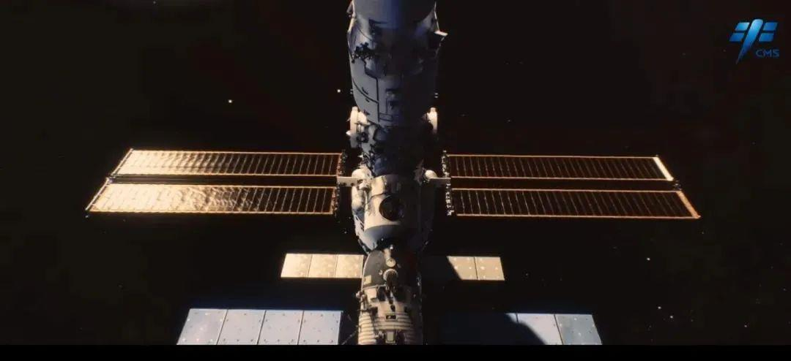
一、选题背景
太阳翼帆板对日定向
对日定向装置主要负责驱动太阳翼转动以及舱内外能源的传输，是中国空间站工程立项初期最先提上日程的关键技术之一。
实验舱上的对日定向装置就相当于我们的手腕，它需要带动太阳翼持续旋转、稳定对日。
了解对日定向装置与技术就是了解航天过程中的能源生命线，对公众理解航天工程的困难与成就有重要价值。

Slide 6
目录
一、选题背景
二、展示内容
三、展品实现
四、原理设计

Slide 7
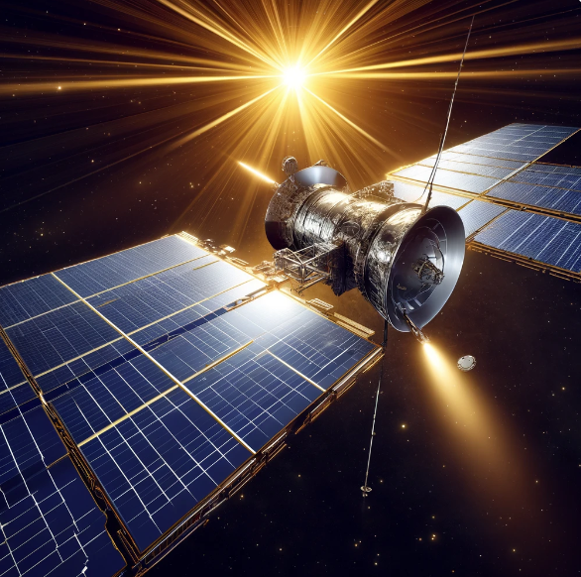
二、展示内容
展示目的
一、展示卫星对日定向技术的发展、现状及应用；
二、展示卫星对日定向技术的基本原理；
三、通过互动体验，让观众能够更好地了解该项技术，并激发对航天科学的兴趣。
现代航天系统中，对于通讯卫星、气象卫星等需要长期工作的卫星，太阳能帆板供能极为重要，对日定向技术即基于此需求开发而来。
目前该技术已在我国北斗导航卫星系统、实践二十号卫星等人造卫星上广泛应用。
7

Slide 8
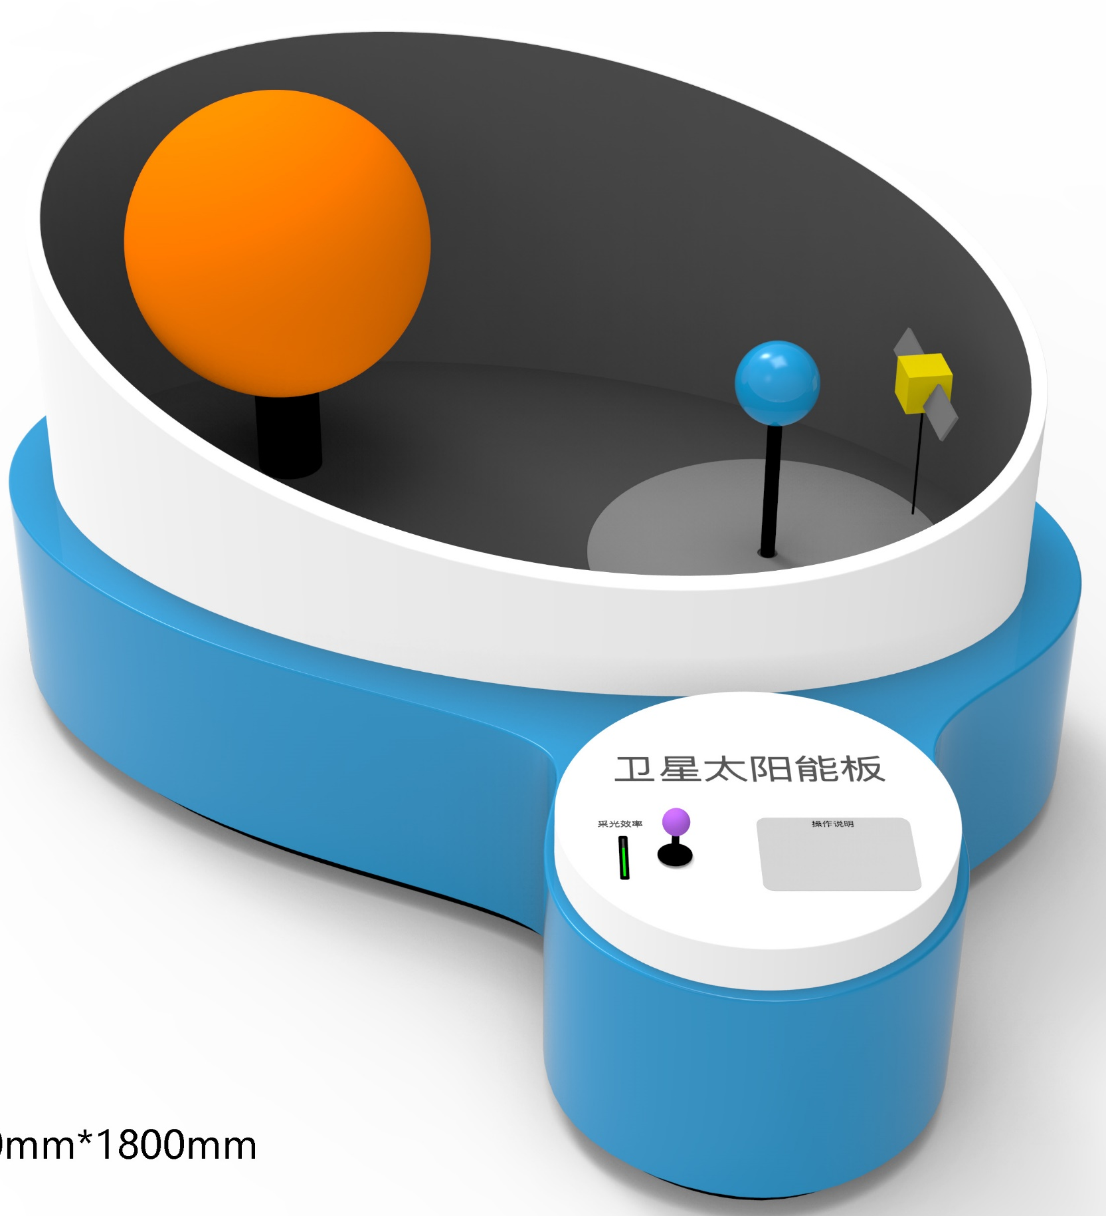
二、展示内容
展示内容
展品将基于卫星在绕地公转中太阳能帆板的对日定向技术设计展示内容。展品将主要展示以下内容：
（1）卫星对日定向技术的发展历史、现状及应用。
（2）卫星的绕地公转、变轨、及位姿变化运动。
（3）卫星在运作过程中太阳能帆板的对日定向过程。
图文形式展示
用户亲身体验，动手交互
模拟地球
模拟太阳
人造卫星
交互面板
8

Slide 9
二、展示内容
上电启动
互动设计
互动设计的目的在于提高观众的参与度和体验感，使得观众能够更好地理解卫星对日定向的具体过程。
卫星绕地球匀速公转，太阳常亮
否
用户启动
是
姿态初始化，公转速度变慢
是
通过卫星上的LED亮度、采光效率指示条实时给予用户反馈
用户控制帆板旋转
否
达成采光效率目标
否
达到指定时间限制
9

Slide 10
目录
一、选题背景
二、展示内容
三、展品实现
四、原理设计

Slide 11
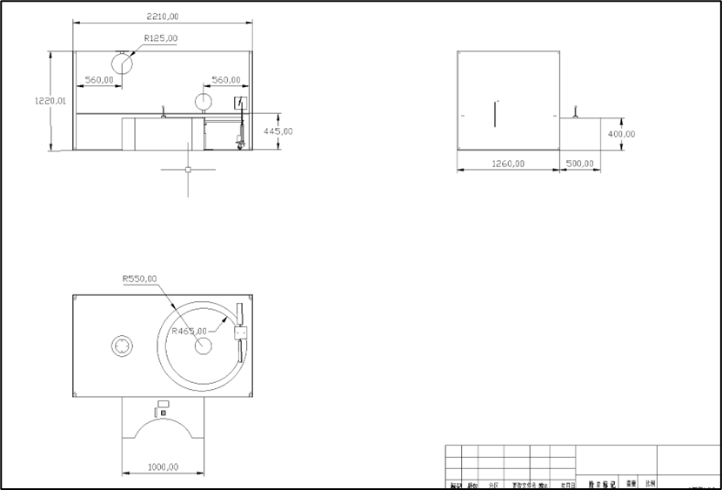
三、展品设计
草图预览
11

Slide 12
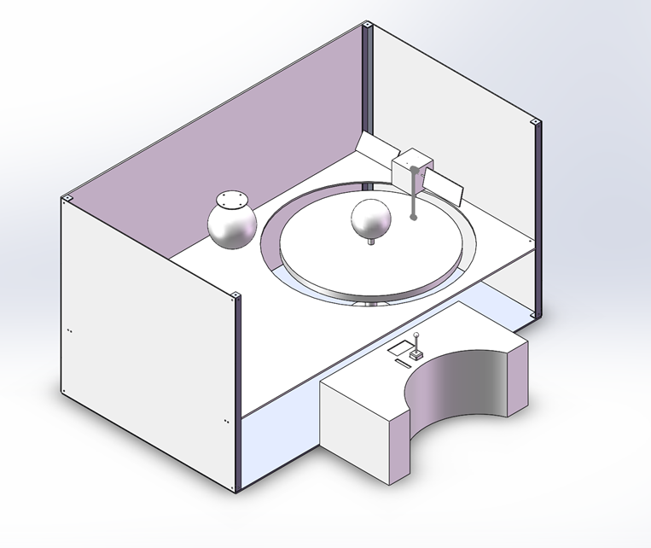
三、展品设计
初步建模
①展品柜
②太阳模型
③卫星模型
④地球模型
⑦操作台
⑥摇杆
⑤显示屏
12

Slide 13

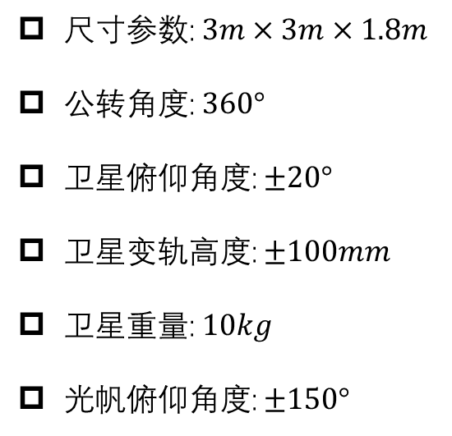
三、展品设计
渲染效果
关键参数：
尺寸参数: $3m×3m×1.8m$
公转角度: $360°$
卫星俯仰角度: $±20°$
卫星变轨高度: $±100mm$
卫星重量: $10kg$
光帆俯仰角度: $±150°$
13

Slide 14
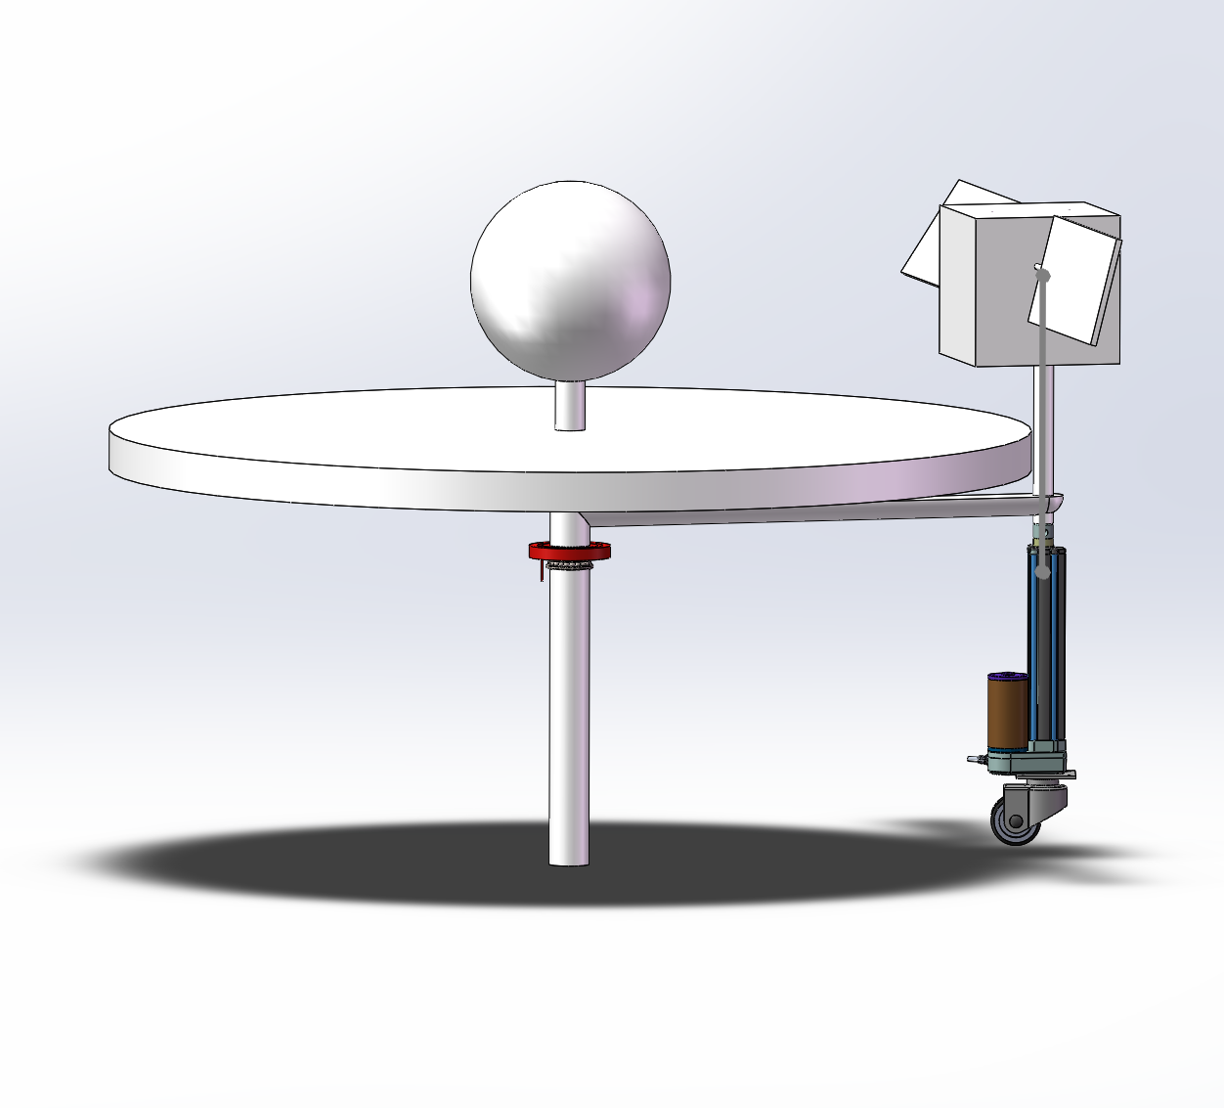
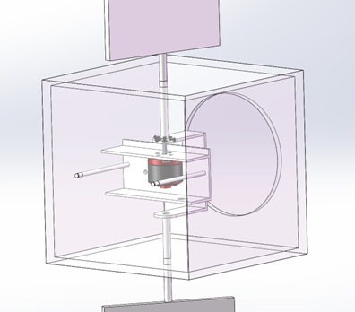
三、展品设计
展品模块设计
↕
14

Slide 15
三、展品设计
机械臂执行机构
↕
公转执行方案: 步进电机（图中未画出）
卫星升降（变轨）方案: 直流电缸
卫星姿态俯仰方案: 无刷电机
强度支撑方案: 悬臂支撑+万向轮支撑
接线方案: 导电滑环
15

Slide 16
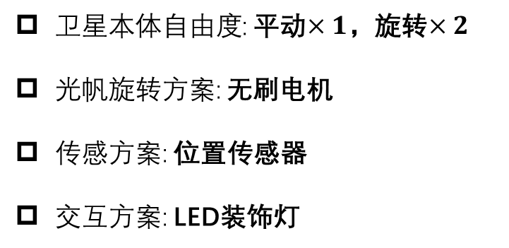
三、展品设计
卫星执行机构
卫星本体自由度: 平动$×1$，旋转$×2$
光帆旋转方案: 无刷电机
传感方案: 位置传感器
交互方案: LED装饰灯
16

Slide 17
目录
一、选题背景
二、展示内容
三、展品实现
四、原理设计

Slide 18
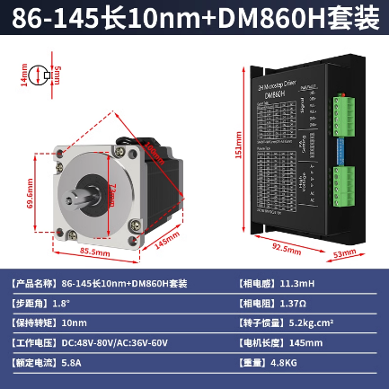
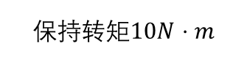
四、原理设计
步进电机校核
悬臂转动惯量为：
简化起见，卫星的转动惯量为：
将系统合成后，整体转动惯量为：
代入结构参数，由 得：
取安全系数 ，则须满足：
保持转矩$10N⋅m$

Slide 19
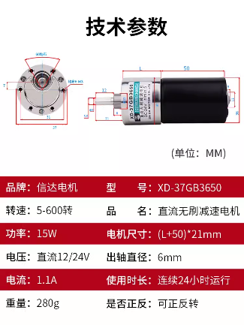
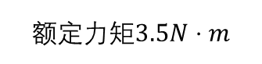
四、原理设计
直流电机扭矩校核
卫星总质量为 ，则其转动惯量为：
令卫星俯仰角转速 ，电机响应时间 ，代入前文计算公式可得：
其最小扭矩要求：
取安全系数 ，则电机的扭矩应满足：
以上参数市面上绝大多数直流电机均可满足。
额定力矩$3.5N⋅m$

Slide 20
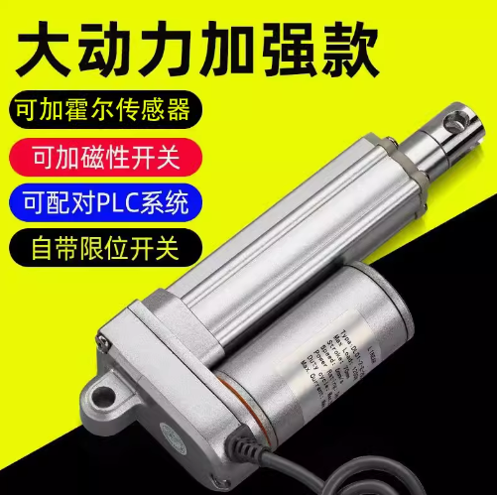
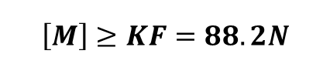
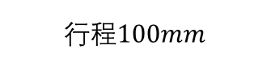
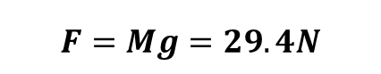
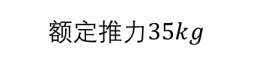
四、原理设计
卫星升降电缸校核
本方案使用电缸来实现卫星的升降。
假定卫星自重3kg：
$$F=Mg=29.4N$$
取安全系数 ，则电缸的推力应满足：
$$\left[M\right]≥KF=88.2N$$
以上参数市面上绝大多数电缸均可满足要求。
额定推力$35kg$
行程$100mm$

Slide 21
四、原理设计
卫星旋转横臂校核
对于纯弯梁，由材料力学可知，正应力满足：
用 表示开始塑性变形时弯矩，则由上式可知：
为确保安全，设安全系数为n，许用应力满足 ，则最大可承载弯矩为：
对于使用的圆形截面梁，代入相关参数，令安全系数为3，计算得：
使用的铝合金通常 ，因此强度满足要求。

Slide 22
四、原理设计
卫星支柱压杆校核
从悬臂梁处将该支柱分为上下两段压杆，设上段长度 ，下段长度 ，整体截面半径 。
对于上段压杆，可将其看作是一端固支、一端自由的压杆系统，因此其临界压力满足：
对于下段压杆，其主要组成部分为电缸，其刚度较大，因此不需校核。
设安全系数为3，则许用最大压力为：
查得铝合金弹性模量为200GPa，支柱满足 ，代入上式计算得：
卫星部分总质量 ，压力满足： ，因此强度合格。

Slide 23
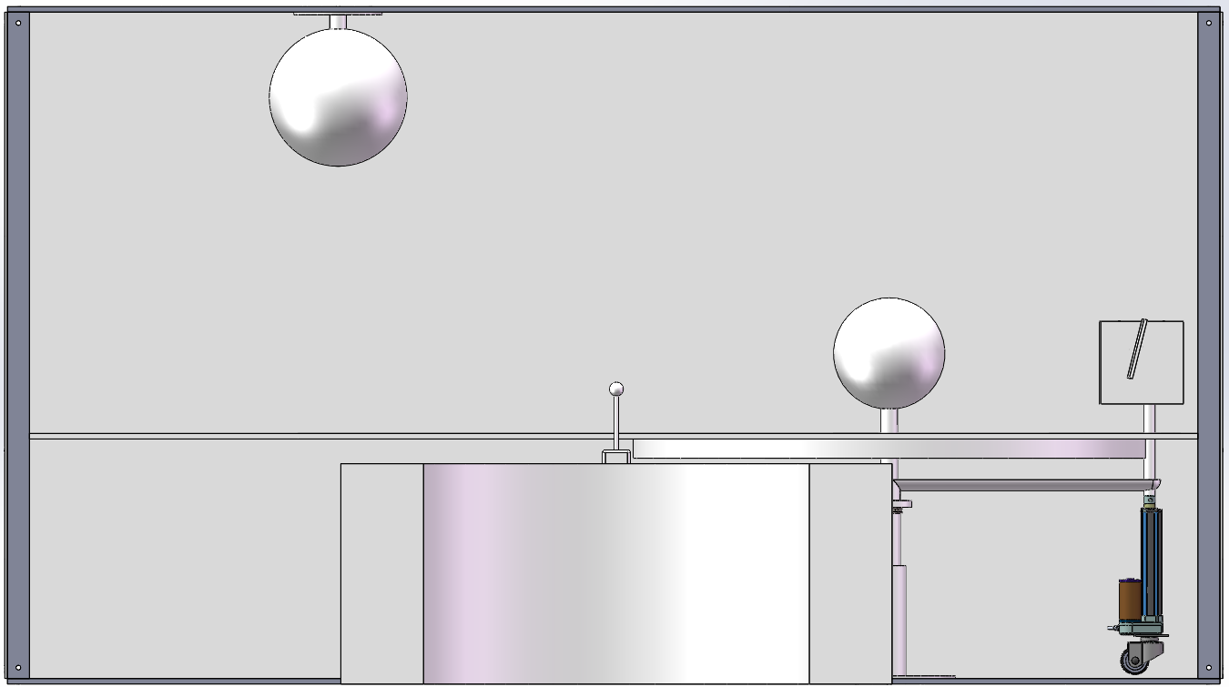
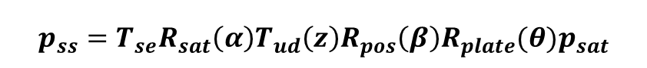
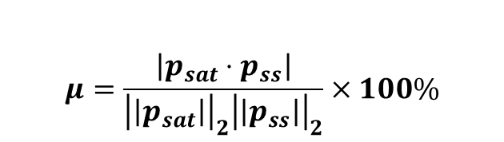
四、原理设计
追光效率计算表达
↕
$$p_{sat}={\left[x y z\right]}^{T}={\left[r\left(z\right)cosα r\left(z\right)sin\left(α\right) z_{0}+z\right]}^{T}$$
$$p_{ss}=T_{se}R_{sat}\left(α\right)T_{ud}\left(z\right)R_{pos}\left(β\right)R_{plate}(θ)p_{sat}$$
$$μ=\frac{\left|p_{sat}⋅p_{ss}\right|}{{\left|\left|p_{sat}\right|\right|}_{2}{\left|\left|p_{ss}\right|\right|}_{2}}×100\%$$

Slide 24
TSINGHUA UNIVERSITY
敬请老师批评指正！

Slide 25
五、总结
问题导引：卫星能源效率问题
展示技术：对日定向技术
运动拟真：卫星公转+在轨调姿+绕地变轨+光帆对日
运动机构：多自由度串联机械臂机构、
交互系统：图文展示+手柄操作+LCD显示屏交互+卫星视觉效果
理论完备性：位置信息传感+姿态变换矩阵，合成法向位矢与空间角

